Slide 1
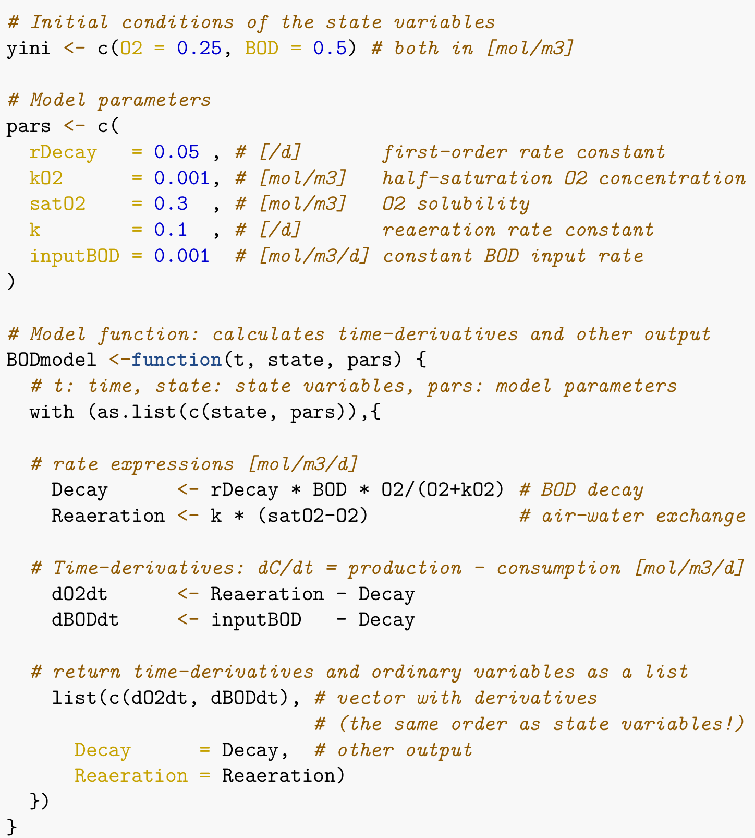
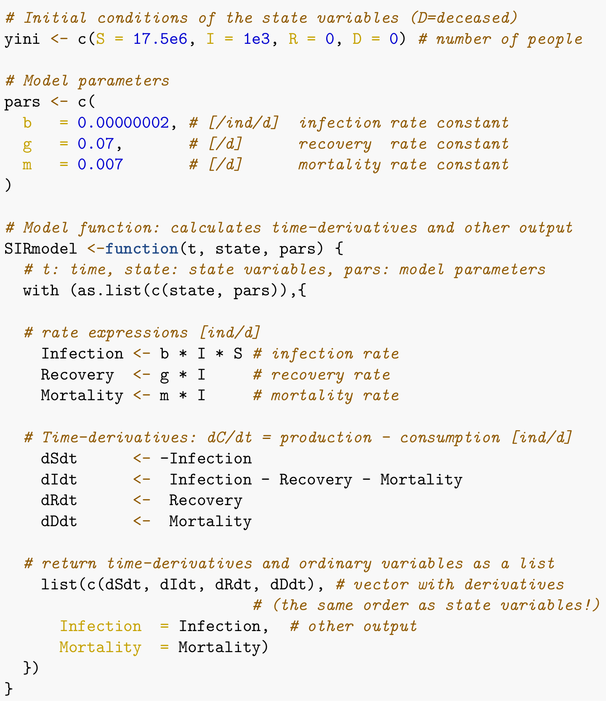


RTM_0D template
Simplest COVID model (Exercise 14)
(a)
(b)
(c)
(d)
(e)
(f)

